Slide 1


UNIVERSIDAD AUTÓNOMA DEL ESTADO DE MÉXICO
FACULTAD DE INGENIERÍA
Licenciatura de Ingeniería Electrónica
Asignatura: Métodos Numéricos
Introducción a los
Sistemas de Ecuaciones Lineales
María de los Ángeles Contreras Flores
Agosto 2022

Slide 2


Unidad 3
SEL
SEL: Sistemas de ecuaciones lineales!

Slide 3

Contenido
Objetivos
5. Aplicaciones de los SEL
Antecedentes matemáticos
3. Interpretación gráfica
4. Tipos especiales de matrices
  De la unidad de aprendizaje
  Al terminar la unidad
  De cómputo
Casos de estudio
6. Métodos de solución
Forma general de un SEL
Representación matricial
¿Qué es una matriz?
Tipos especiales de matrices
Estudio de casos
Solución de SEL con paquetes de software
6. Guión explicativo
7. Bibliografía

Slide 4

01
Objetivos

Slide 5

Objetivo de la unidad de aprendizaje
Evaluar sistemas de ecuaciones no lineales y determinar los vectores y valores característicos de una matriz por diferentes métodos numéricos, directos o iterativos, utilizando software matemático y/o un lenguaje de programación de alto nivel como herramienta de apoyo.
Esta foto de Autor desconocido está bajo licencia CC BY-SA-NC

Slide 6
Objetivos al terminar esta unidad
Resolver problemas con ecuaciones algebraicas lineales
Valorar la aplicación de esas ecuaciones en muchos campos de la ingeniería
Conocer ventajas y desventajas de los diferentes métodos
Analizar la confiabilidad de los resultados

Slide 7


Objetivos de cómputo
Desarrollar programas para la descomposición LU, tanto de matrices completas como tridiagonales.
Utilizar Excel para resolver ecuaciones algebraicas lineales aplicando el método de matriz inversa.
Esta foto de Autor desconocido está bajo licencia CC BY-SA

Slide 8
02
Antecedentes matemáticos

Slide 9

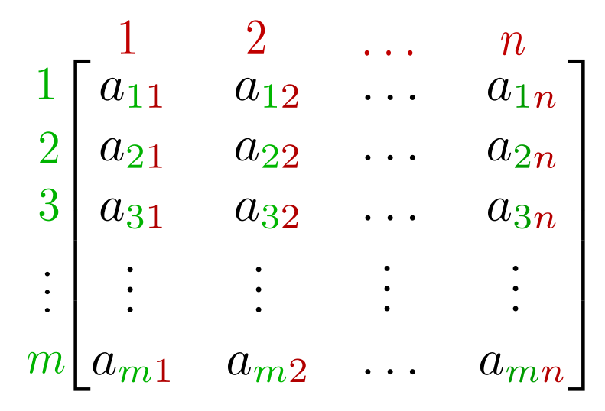
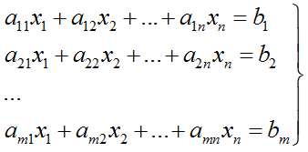
Introducción
Adquirir conocimientos de álgebra y notación matricial es importante porque permiten representar y manejar sistemas de ecuaciones lineales.
Esta foto de Autor desconocido está bajo licencia CC BY-SA
Esta foto de Autor desconocido está bajo licencia CC BY-NC-ND

Slide 10
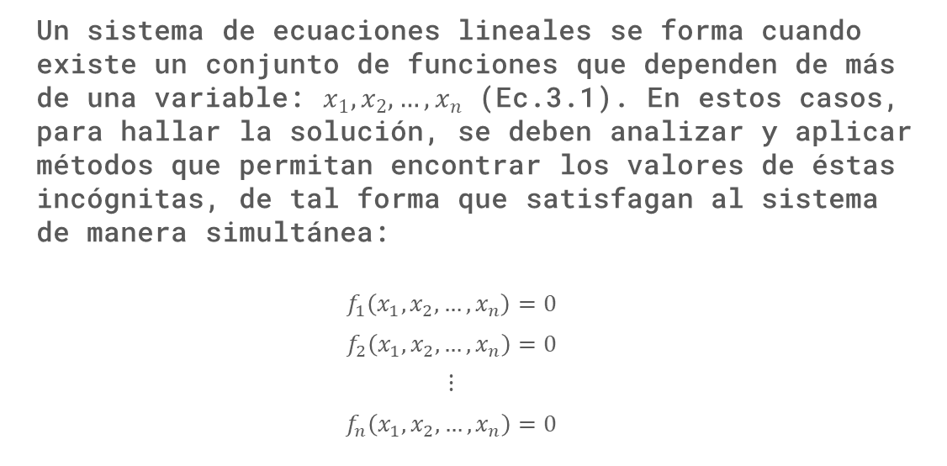
Un sistema de ecuaciones lineales se forma cuando existe un conjunto de funciones que dependen de más de una variable: $x_{1},x_{2}, …,x_{n}$ (Ec.3.1). En estos casos, para hallar la solución, se deben analizar y aplicar métodos que permitan encontrar los valores de éstas incógnitas, de tal forma que satisfagan al sistema de manera simultánea:
$$f_{1}\left(x_{1},x_{2}, …,x_{n}\right)=0$$
$$f_{2}\left(x_{1},x_{2}, …,x_{n}\right)=0$$
$$⋮$$
$$f_{n}\left(x_{1},x_{2}, …,x_{n}\right)=0$$
(Ec. 3.1)

Slide 11



Estos sistemas pueden ser:
No lineales
Lineales
En esta unidad, los métodos a estudiar se enfocan, únicamente, en las ecuaciones algebraicas lineales (SEL).

Slide 12
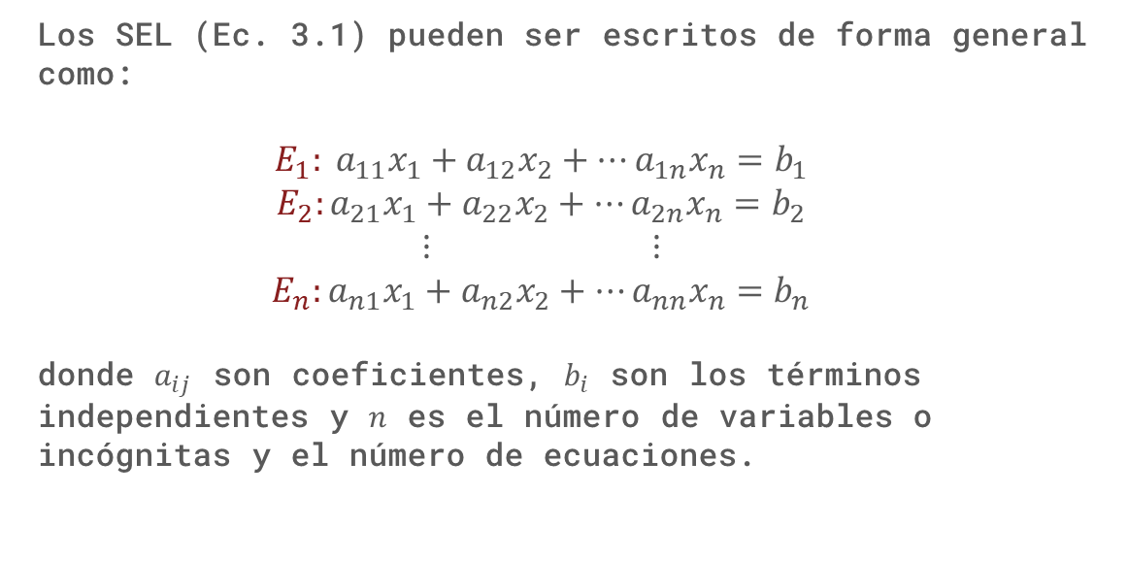
Forma general
Los SEL (Ec. 3.1) pueden ser escritos de forma general como:
$$E_{1}: a_{11}x_{1}+a_{12}x_{2}+⋯a_{1n}x_{n}=b_{1}$$
$${E_{2}:a}_{21}x_{1}+a_{22}x_{2}+⋯a_{2n}x_{n}=b_{2}$$
$$⋮ ⋮$$
$$E_{n}:a_{n1}x_{1}+a_{n2}x_{2}+⋯a_{nn}x_{n}=b_{n}$$
donde $a_{ij}$ son coeficientes, $b_{i}$ son los términos independientes y $n$ es el número de variables o incógnitas y el número de ecuaciones.
(Ec. 3.2)

Slide 13
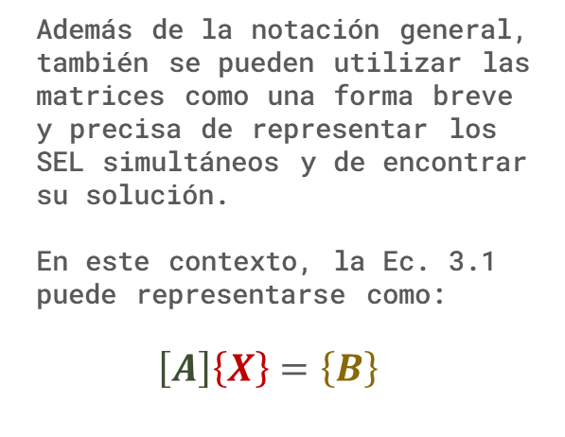
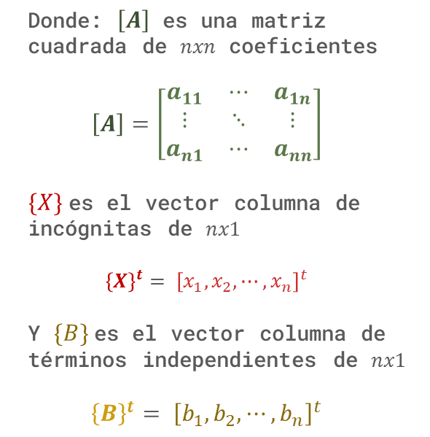
Representación matricial
Además de la notación general, también se pueden utilizar las matrices como una forma breve y precisa de representar los SEL simultáneos y de encontrar su solución.
En este contexto, la Ec. 3.1 puede representarse como:
$$\left[A\right]\left\{X\right\}=\left\{B\right\}$$
Donde: $\left[A\right]$ es una matriz cuadrada de $nxn$ coeficientes
$$\left[A\right]=\left[\begin{matrix}a_{11} & ⋯ & a_{1n} \\ ⋮ & ⋱ & ⋮ \\ a_{n1} & ⋯ & a_{nn}\end{matrix}\right]$$
$\{X\}$es el vector columna de incógnitas de $nx1$
$${\left\{X\right\}}^{t}= {\left[x_{1},x_{2}, ⋯,x_{n}\right]}^{t}$$
Y $\{B\}$es el vector columna de términos independientes de $nx1$
$${\left\{B\right\}}^{t}= {\left[b_{1},b_{2}, ⋯,b_{n}\right]}^{t}$$

Slide 14
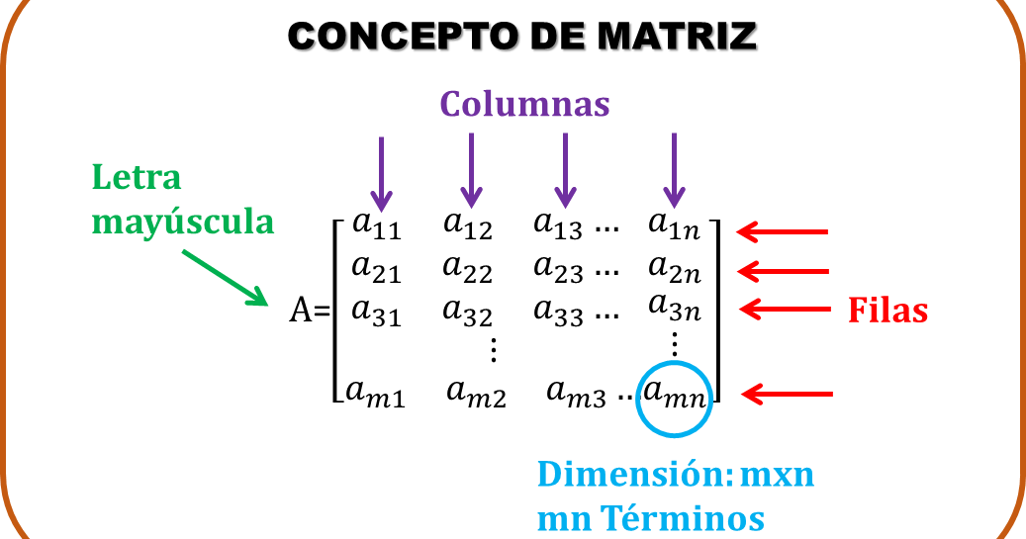
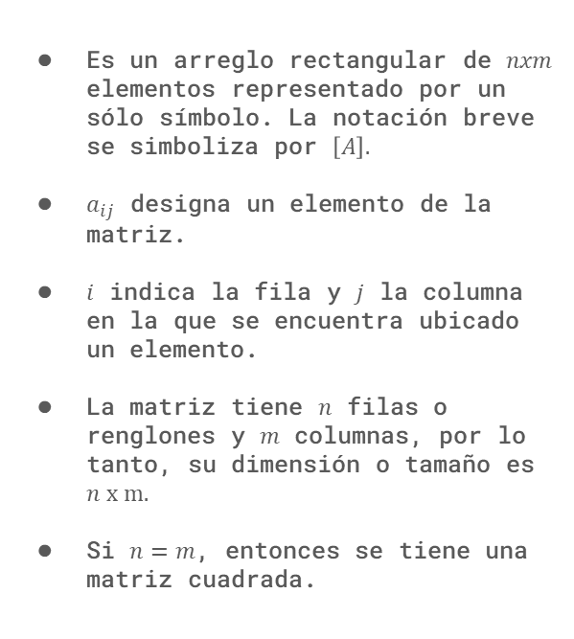
Pero …¿Qué es una matriz?
Es un arreglo rectangular de $nxm$ elementos representado por un sólo símbolo. La notación breve se simboliza por $\left[A\right].$
$a_{ij}$ designa un elemento de la matriz.
$i$ indica la fila y $j$ la columna en la que se encuentra ubicado un elemento.
La matriz tiene $n$ filas o renglones y $m$ columnas, por lo tanto, su dimensión o tamaño es $n x m.$
Si $n=m$, entonces se tiene una matriz cuadrada.

Slide 15
Solución gráfica
03

Slide 16
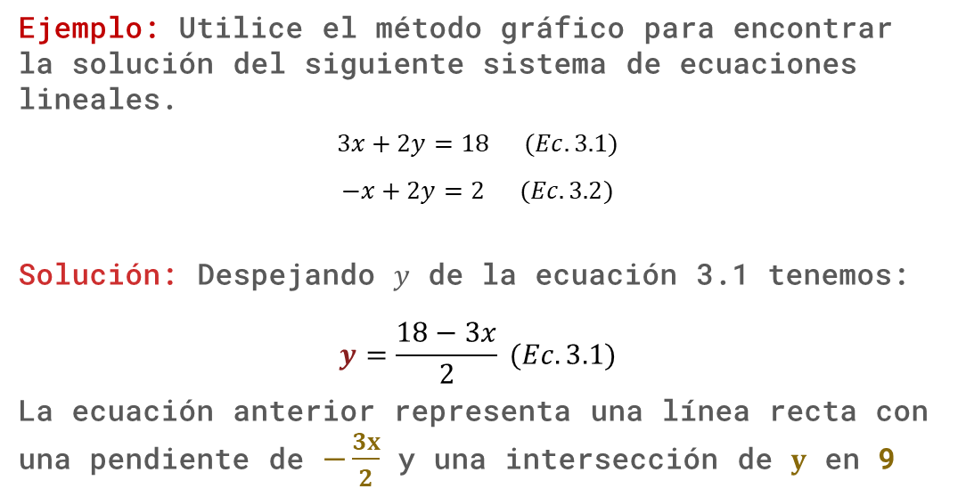
Ejemplo: Utilice el método gráfico para encontrar la solución del siguiente sistema de ecuaciones lineales.
$$3x+2y=18 (Ec. 3.1)$$
$$−x+2y=2 (Ec. 3.2)$$
Solución: Despejando $y$ de la ecuación 3.1 tenemos:
$$y=\frac{18−3x}{2} (Ec. 3.1)$$
La ecuación anterior representa una línea recta con una pendiente de $−\frac{3x}{2}$ y una intersección de $y$ en 9

Slide 17

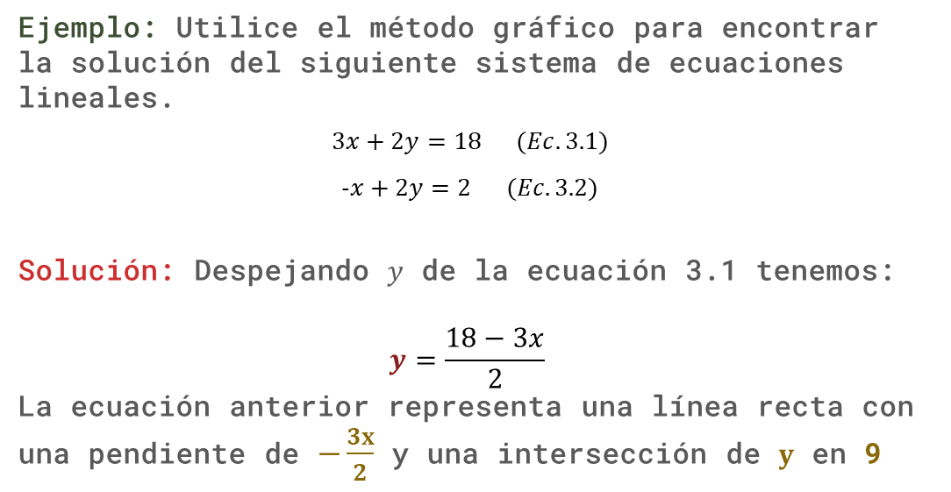
Ejemplo: Utilice el método gráfico para encontrar la solución del siguiente sistema de ecuaciones lineales.
$$3x+2y=18 (Ec. 3.1)$$
$$−x+2y=2 (Ec. 3.2)$$
Solución: Despejando $y$ de la ecuación 3.1 tenemos:
$$y=\frac{18−3x}{2}$$
La ecuación anterior representa una línea recta con una pendiente de $−\frac{3x}{2}$ y una intersección de $y$ en 9

Slide 18
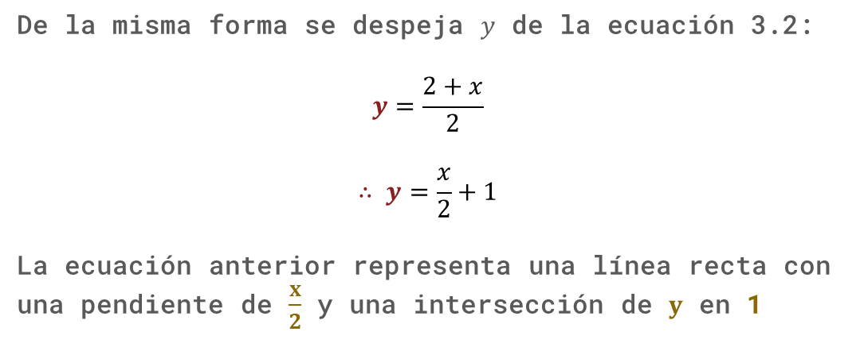
De la misma forma se despeja $y$ de la ecuación 3.2:
$$y=\frac{2+x}{2}$$
$$∴ y=\frac{x}{2}+1$$
La ecuación anterior representa una línea recta con una pendiente de $\frac{x}{2}$ y una intersección de $y$ en 1

Slide 19
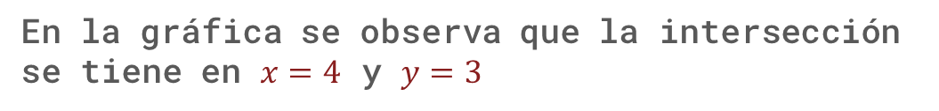
La solución se encuentra al graficar las dos rectas y encontrar la intersección
En la gráfica se observa que la intersección se tiene en $x=4$ y $y=3$

Slide 20

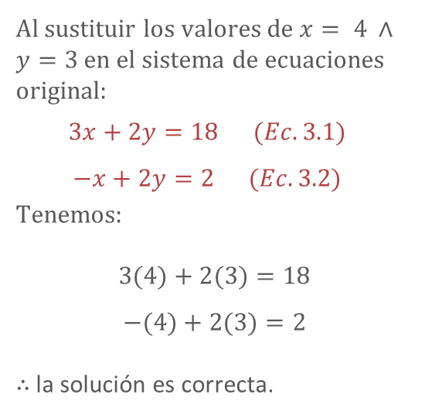
Comprobación
Al sustituir los valores de $x= 4$ $∧$ $y=3$ en el sistema de ecuaciones original:
$$3x+2y=18 (Ec. 3.1)$$
$$−x+2y=2 (Ec. 3.2)$$
Tenemos:
$$3(4)+2(3)=18$$
$$−(4)+2(3)=2$$
$∴$la solución es correcta.

Slide 21
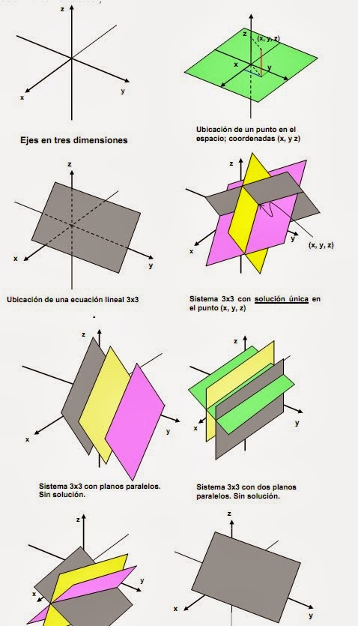


SEL de 3x3
Nota: cuando hay 3 ecuaciones lineales simultáneas, su representación gráfica esta dada por planos, en este caso, la solución única es el punto donde se intersecan los tres planos.

Slide 22
04
Tipos especiales de matrices cuadradas

Slide 23
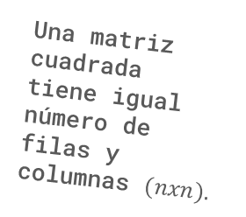
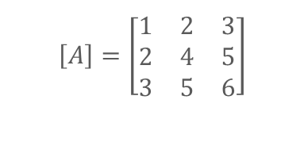
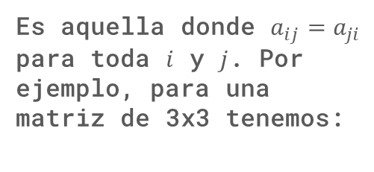
Existen algunos tipos especiales de matrices cuadradas
Matriz simétrica
Es aquella donde $a_{ij}=a_{ji}$ para toda $i$ y $j$. Por ejemplo, para una matriz de 3x3 tenemos:
Una matriz cuadrada tiene igual número de filas y columnas $(nxn).$
$$\left[A\right]=\left[\begin{matrix}1 & 2 & 3 \\ 2 & 4 & 5 \\ 3 & 5 & 6\end{matrix}\right]$$

Slide 24
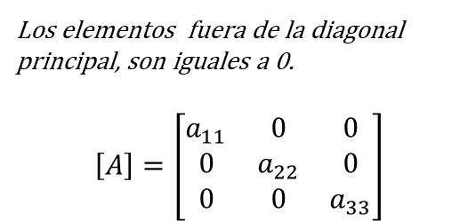
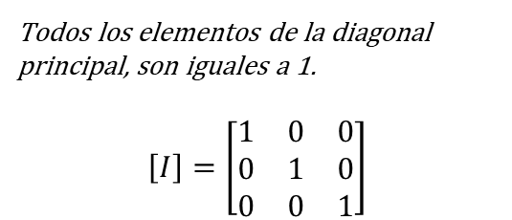
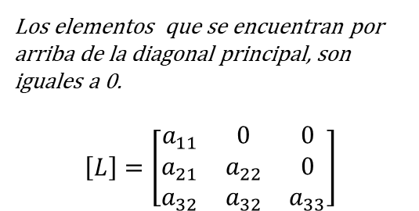
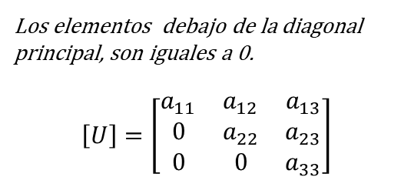
Matriz identidad
Matriz triangular superior
Todos los elementos de la diagonal principal, son iguales a 1.
$$\left[I\right]=\left[\begin{matrix}1 & 0 & 0 \\ 0 & 1 & 0 \\ 0 & 0 & 1\end{matrix}\right]$$
Los elementos debajo de la diagonal principal, son iguales a 0.
$$\left[U\right]=\left[\begin{matrix}a_{11} & a_{12} & a_{13} \\ 0 & a_{22} & a_{23} \\ 0 & 0 & a_{33}\end{matrix}\right]$$
Matriz diagonal
Matriz triangular inferior
Los elementos fuera de la diagonal principal, son iguales a 0.
$$\left[A\right]=\left[\begin{matrix}a_{11} & 0 & 0 \\ 0 & a_{22} & 0 \\ 0 & 0 & a_{33}\end{matrix}\right]$$
Los elementos que se encuentran por arriba de la diagonal principal, son iguales a 0.
$$\left[L\right]=\left[\begin{matrix}a_{11} & 0 & 0 \\ a_{21} & a_{22} & 0 \\ a_{32} & a_{32} & a_{33}\end{matrix}\right]$$

Slide 25
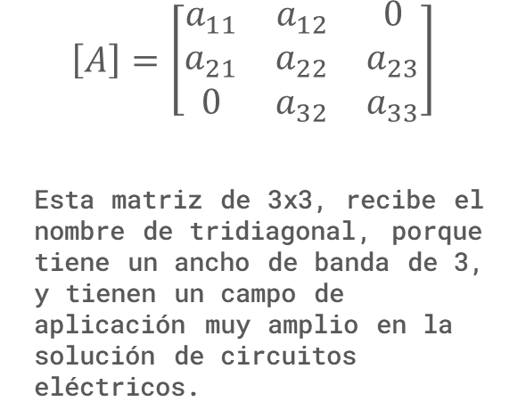
Matriz a bandas
$$\left[A\right]=\left[\begin{matrix}a_{11} & a_{12} & 0 \\ a_{21} & a_{22} & a_{23} \\ 0 & a_{32} & a_{33}\end{matrix}\right]$$
Esta matriz de 3x3, recibe el nombre de tridiagonal, porque tiene un ancho de banda de 3, y tienen un campo de aplicación muy amplio en la solución de circuitos eléctricos.
Se caracteriza porque la diagonal principal, así como los elementos que se encuentran arriba y por debajo de ella son diferentes de cero.

Slide 26
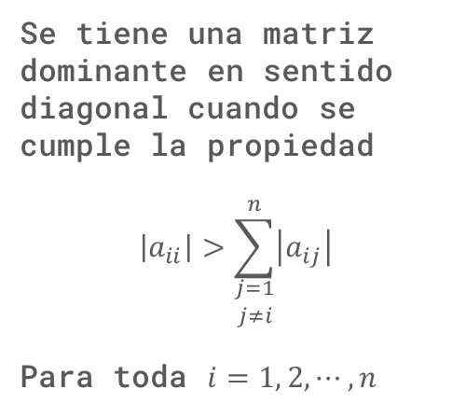
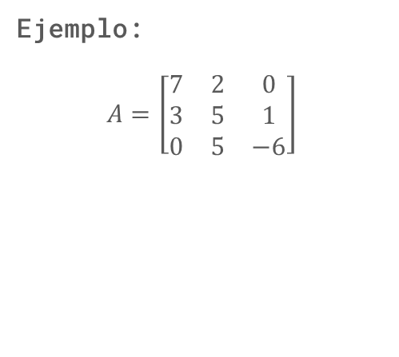
Matriz estrictamente dominante en sentido diagonal
Se tiene una matriz dominante en sentido diagonal cuando se cumple la propiedad
$$\left|a_{ii}\right|>\sum_{\begin{aligned}j=1 \\ j≠i\end{aligned}}^{n}{\left|a_{ij}\right|}$$
Para toda $i=1, 2, ⋯, n$
Ejemplo:
$$A=\left[\begin{matrix}7 & 2 & 0 \\ 3 & 5 & 1 \\ 0 & 5 & −6\end{matrix}\right]$$
Útiles para aplicar eliminación gaussiana sin intercambio de renglones

Slide 27
05
Aplicaciones de los SEL
Por qué son útiles los SEL
Estudio de casos

Slide 28
Leyes de la conservación
La expresión matemática de estas leyes se encuentra dada por algún tipo de ecuación de balance para garantizar que una propiedad específica se conserve (masa, fuerza, calor, momentum u otra).

Slide 29
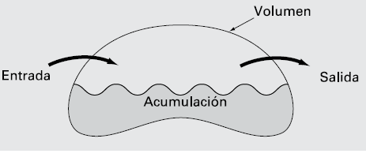
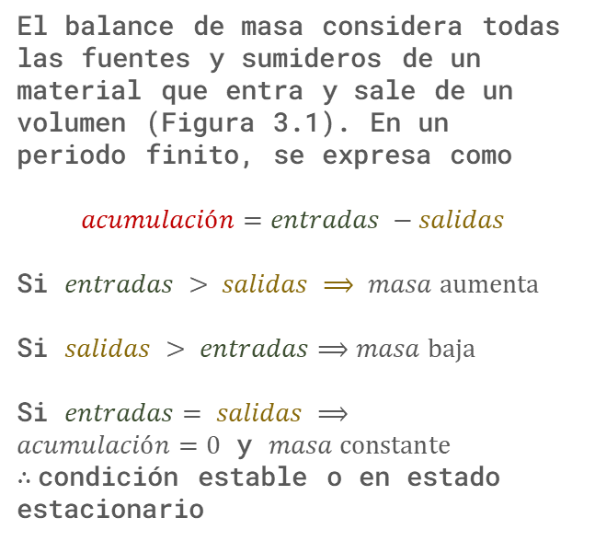
Conservación de la masa
(Ingeniería Química/Bioingeniería)
El balance de masa considera todas las fuentes y sumideros de un material que entra y sale de un volumen (Figura 3.1). En un periodo finito, se expresa como
$$acumulación=entradas −salidas$$
Si $entradas > salidas ⟹ masa aumenta$
Si $salidas > entradas⟹masa baja$
Si $entradas= salidas ⟹$
$acumulación=0$ y $masa constante ∴$condición estable o en estado estacionario
Figura. 3.1. Representación del balance de masa
Chapra & Canale, 2015

Slide 30
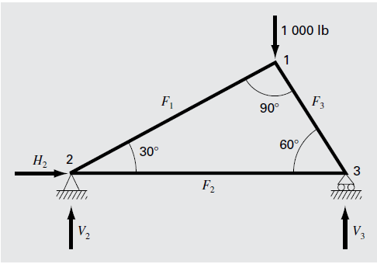
Análisis de una armadura estáticamente determinada
(Ingeniería Civil/Ambiental)
Un problema frecuente de ingeniería estructural es encontrar las fuerzas y reacciones asociadas con una armadura estáticamente determinada.
La solución puede ser expresada mediante un conjunto de ecuaciones algebraicas lineales acopladas.
Figura. 3.2. Fuerzas en una armadura estáticamente determinada.
Chapra & Canale, 2015

Slide 31
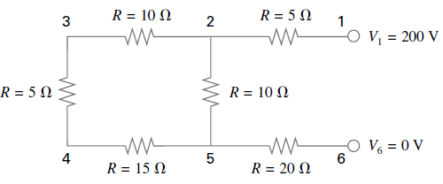
CORRIENTES Y VOLTAJES EN CIRCUITOS CON RESISTORES
(Ingeniería Eléctrica)
Figura. 3.3. Circuito con resistores para resolverse usando ecuaciones
algebraicas lineales simultáneas.Chapra & Canale, 2015
Un problema común en ingeniería eléctrica consiste en determinar las corrientes y los voltajes en circuitos con resistores. Estos problemas pueden resolverse utilizando las leyes de Kirchhoff donde la suma algebraica de todas las corrientes que entran a un nodo debe ser cero.

Slide 32
06
Métodos de Solución

Slide 33

Existen una gran variedad de métodos de solución y se clasifican como:
Directos
Iterativos
Matriz inversa, Método Gráfico, Regla de Cramer
Factorización LU, Cholesky y Crout
Jacobi
Gauss-Seidel
Técnicas de solución para sistemas de ecuaciones pequeños

Slide 34
Solución de SEL con paquetes de software
Matriz Inversa en Excel

Slide 35
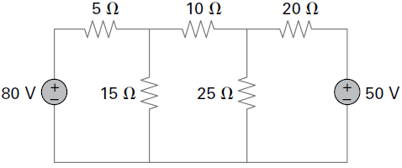
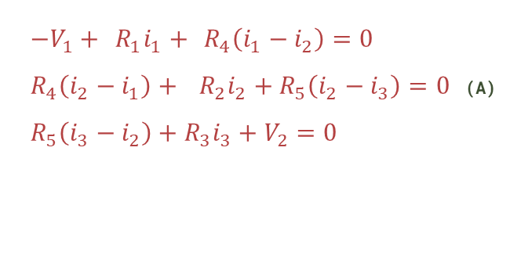
Ejemplo
Solución
Encuentre las corrientes en cada conductor para el circuito de la figura 1. Utilice el método de Matriz Inversa de Excel.
Aplicando las leyes de voltaje de Kirchhoff en cada ciclo se tiene:
$−V_{1}+$ $R_{1}i_{1}+$ $R_{4}\left(i_{1}−i_{2}\right)=0$
$R_{4}\left(i_{2}−i_{1}\right)+ R_{2}i_{2}+R_{5}\left(i_{2}−i_{3}\right)=0$ (A)
$R_{5}\left(i_{3}−i_{2}\right)+R_{3}i_{3}+V_{2}=0$
Figura 1

Slide 36
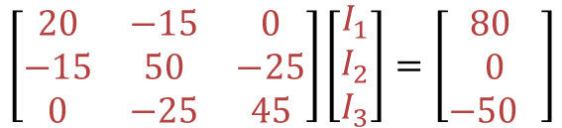
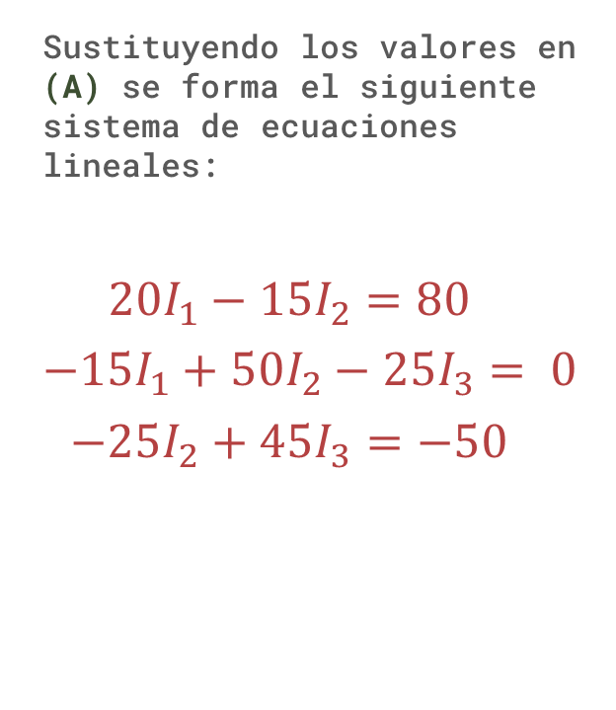
Sustituyendo los valores en (A) se forma el siguiente sistema de ecuaciones lineales:
$$20I_{1}−15I_{2}=80$$
$$−15I_{1}+50I_{2}−25I_{3}= 0$$
$$−25I_{2}+45I_{3}=−50$$
Escrito en notación matricial tenemos:
$$\left[\begin{matrix}20 & −15 & 0 \\ −15 & 50 & −25 \\ 0 & −25 & 45\end{matrix}\right]\left[\begin{matrix}I_{1} \\ I_{2} \\ I_{3}\end{matrix}\right]=\left[\begin{matrix}80 \\ 0 \\ −50 \end{matrix}\right]$$

Slide 37
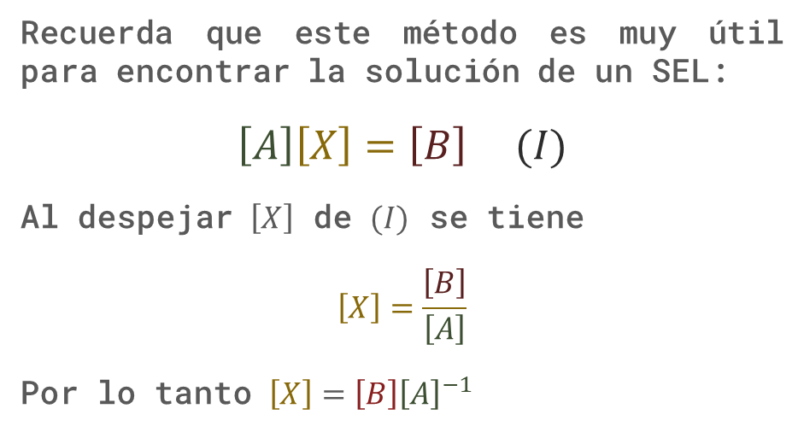
Método de matriz inversa
Recuerda que este método es muy útil para encontrar la solución de un SEL:
$$\left[A\right]\left[X\right]=\left[B\right] (I)$$
Al despejar $\left[X\right]$ de $(I)$ se tiene
$$\left[X\right]=\frac{\left[B\right]}{\left[A\right]}$$
Por lo tanto $\left[X\right]=\left[B\right]{\left[A\right]}^{−1}$

Slide 38


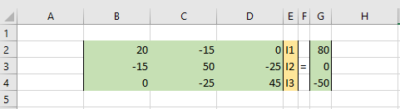
Solución en Excel
Paso 1
Abre una hoja de cálculo en Excel y captura los elementos del SEL

Slide 39
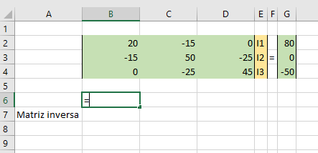
Posiciónate en la celda donde quieras obtener la matriz inversa y escribe el signo =
Paso 2

Slide 40
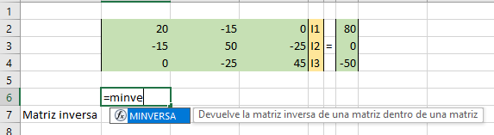
Paso 3
Busca la función de matriz inversa MINVERSA(), cuando aparezca has doble click sobre ella

Slide 41
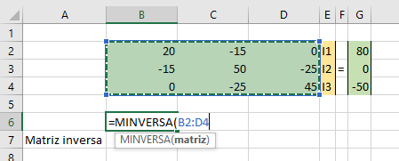
Paso 4
Selecciona el rango que se quiere en la matriz de coeficientes y presiona enter

Slide 42
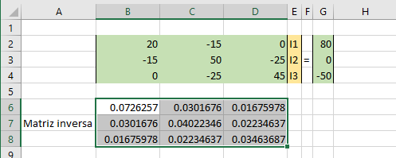
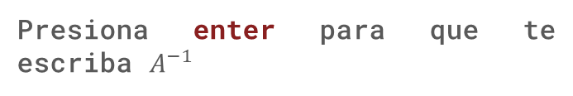
Paso 5
Presiona enter para que te escriba $A^{−1}$

Slide 43
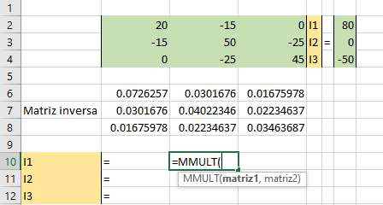
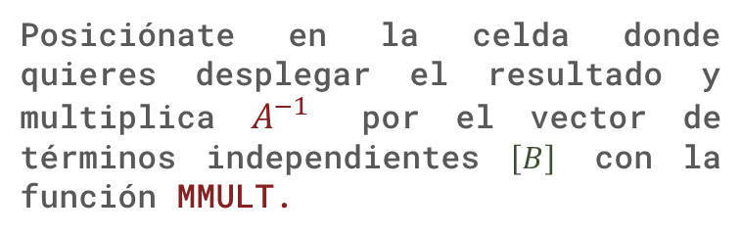
Paso 6
Posiciónate en la celda donde quieres desplegar el resultado y multiplica $A^{−1}$ por el vector de términos independientes $\left[B\right]$ con la función MMULT.

Slide 44
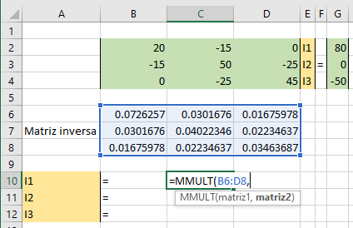
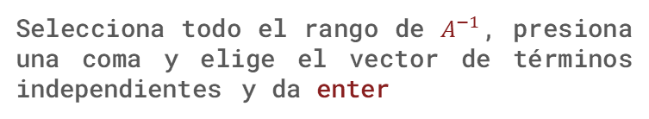
Paso 7
Selecciona todo el rango de $A^{−1}$, presiona una coma y elige el vector de términos independientes y da enter

Slide 45
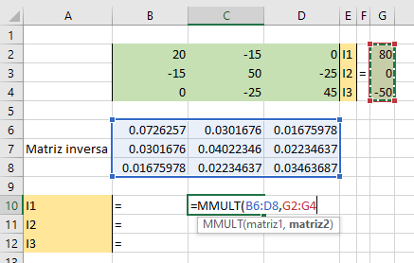
Paso 8
Elige el vector de términos independientes y da enter

Slide 46
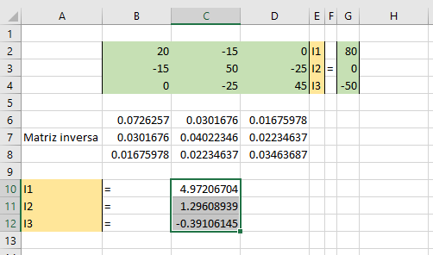
Paso
Presiona enter para que te despliegue la solución

Slide 47
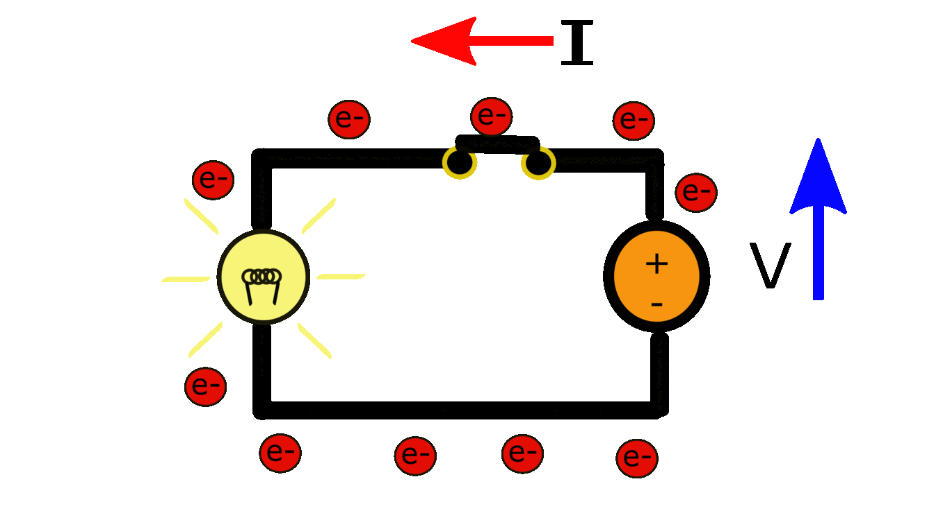
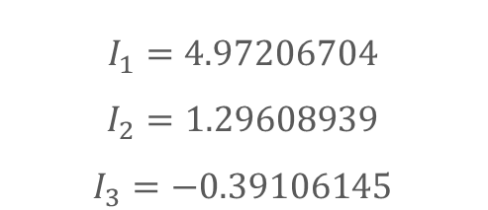
Por lo tanto, la solución del sistema, que corresponde a las corrientes del circuito en cada conductor, es:
$$I_{1}=4.97206704$$
$$I_{2}=1.29608939$$
$$I_{3}=−0.39106145$$

Slide 48
Guión explicativo
Este material ha sido desarrollado para alumnos del curso de Métodos Numéricos de la Facultad de Ingeniería de la UAEM, con el propósito de apoyar en la comprensión de los temas impartidos en la unidad 2, cuyo objetivo es “Evaluar sistemas de ecuaciones lineales y determinar los vectores y valores característicos de una matriz por diferentes métodos numéricos directos o iterativos”.

Slide 49
Guión explicativo
  La presentación expone el tema 3.1 y explica que es un sistema de ecuaciones lineales, la notación general y cómo los estudiantes pueden representarla en notación matricial para encontrar la solución.
  También es importante que conozcan los diferentes tipos especiales de matrices para elegir el método de solución más conveniente.

Slide 50
Guión explicativo
  Por último, se propone un ejercicio que es común en la vida cotidiana de cualquier Ingeniero Electrónico, con el propósito de vincular la teoría aprendida en el aula con la aplicación a casos prácticos.
  Para encontrar la solución al SEL, se realiza el análisis y planteamiento del problema y se resuelve en Excel aplicando el método de matriz inversa.

Slide 51
Bibliografía
Chapra C. Steven y Canale P. Raymond, (2015), Métodos numéricos para ingenieros, McGraw-Hill, 6ª. Edición, México.
Cheney W y Kinkaid D, (2017), Métodos Numéricos y computación, Cengage Learning, 10ª. Edición, México.
Burden R., Análisis Numérico, Thomson, 7ª. Edición, México.

Slide 52
Gracias!
Please keep this slide for attribution.

